Slide 1
浙江省青年律师法律 AI Skill 征集
企业买卖合同货款追索 诉前案卷体检 Skill
sale-payment-preflight ｜ 合成案卷演示 ｜ 律师复核前草稿
Notes:
约 4 分钟演示。先交代作品定位：它不是胜诉预测器，而是把案卷事实、金额和证据缺口整理成律师可复核底稿。
[Sources]
- C:/Users/wtowt/Documents/Skills/LayerSkills/sale-payment-preflight/SKILL.md
- C:/Users/wtowt/Documents/Skills/LayerSkills/submission/参赛作品技术说明书.docx
[/Sources]

Slide 2
选题抓住了律师最费时、也最可审计的一段工作
境内 B2B 卖方追索货款时，合同、订单、交付、开票、付款与催告常分散在多份材料中。Skill 先重建事实和证据链，再由律师判断诉讼策略。
8 类
7 项
100%
材料统一索引
固定格式交付
事实附来源定位
02
Notes:
强调业务价值来自多文件交叉校验和可追溯，而不是生成更多文字。
[Sources]
- https://gongbao.court.gov.cn/Details/ba1b35d94fe5430b29f99395323878.html
- C:/Users/wtowt/Documents/Skills/LayerSkills/sale-payment-preflight/references/output-spec.md
[/Sources]

Slide 3
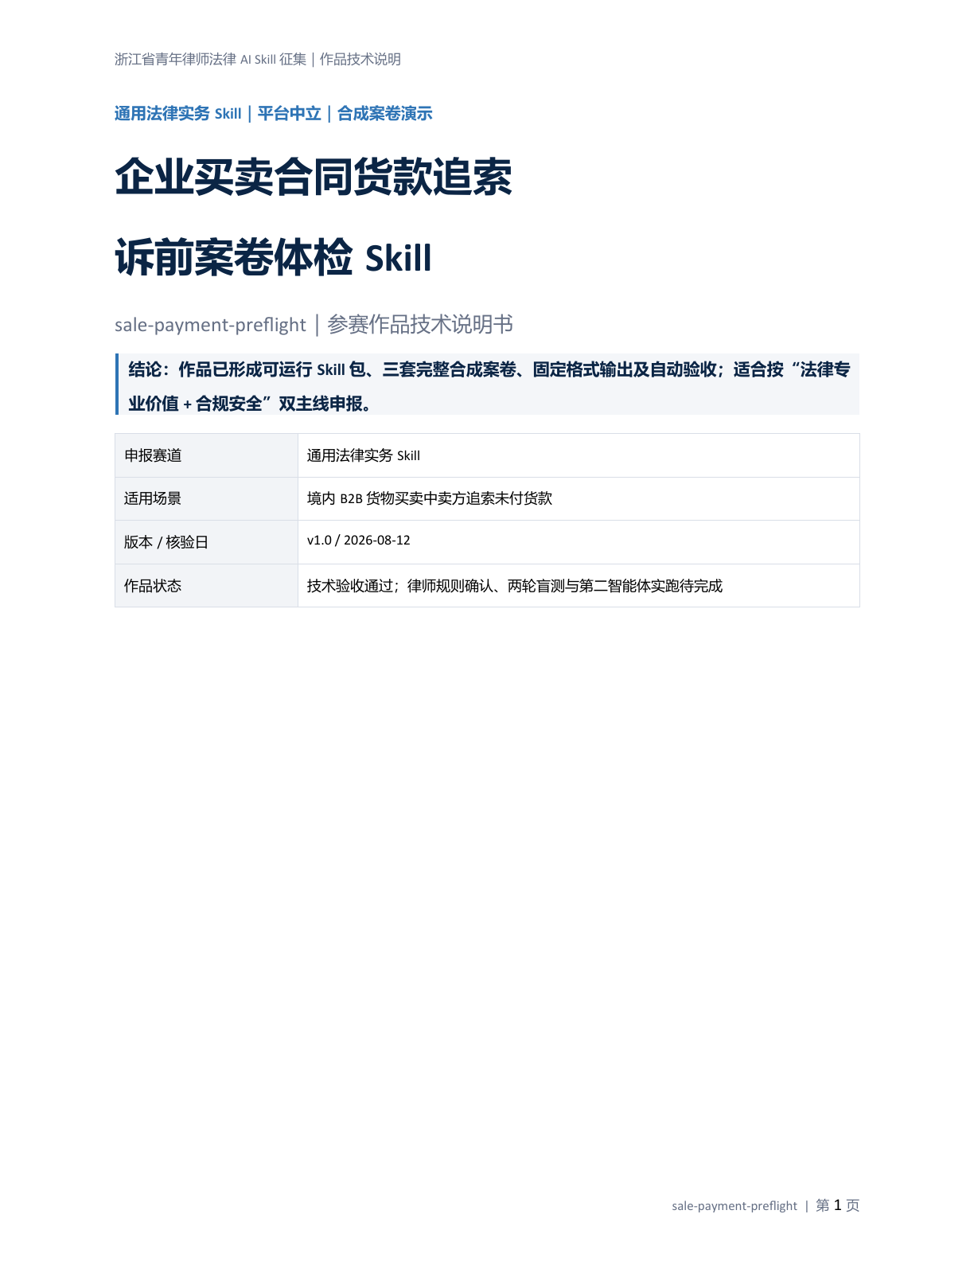
边界收得足够窄，首版才能做到开箱即用
只处理 境内 B2B 货物买卖 卖方追索未付货款 覆盖 无书面合同｜分批交付｜部分付款 明确排除 跨境｜消费｜建工｜破产｜担保 多币种｜复杂质量反诉
03
Notes:
范围边界是准确率和可推广性的基础；超范围案件会明确提示人工处理。
[Sources]
- C:/Users/wtowt/Documents/Skills/LayerSkills/sale-payment-preflight/SKILL.md
- C:/Users/wtowt/Documents/Skills/LayerSkills/submission/参赛作品技术说明书.docx
[/Sources]

Slide 4
五步把散乱案卷变成律师可复核的诉前底稿
01–02 入库与提取
03 时间轴与核算
04–05 规则与交付
清单＋哈希 原件不改动
时间轴＋本金 逐项保留定位
矛盾、缺证、管辖 统一标“待核实”
04
Notes:
五个步骤压缩成三个视觉阶段：索引，提取与核算，规则审查与交付。任何无法判断的事项都不做确定性补写。
[Sources]
- C:/Users/wtowt/Documents/Skills/LayerSkills/sale-payment-preflight/SKILL.md
- C:/Users/wtowt/Documents/Skills/LayerSkills/sale-payment-preflight/references/rules.json
[/Sources]

Slide 5
完整履约案：程序复算出未付本金 100,000 元
两批交付、两笔付款。程序只统计“已确认”流水，并使用十进制定点运算；应收减付款、退货与折让得到未付本金。
¥380,000
¥280,000
¥100,000
已确认应收
已确认付款
未付本金
05
Notes:
这是合成案卷的可重复结果，不是真实案件结论。验收要求本金核算准确率 100%。
[Sources]
- C:/Users/wtowt/Documents/Skills/LayerSkills/sale-payment-preflight/assets/demo-cases/complete/expected.json
- C:/Users/wtowt/Documents/Skills/LayerSkills/sale-payment-preflight/outputs/complete/04_货款核对表.xlsx
- C:/Users/wtowt/Documents/Skills/LayerSkills/sale-payment-preflight/outputs/complete/audit.json
[/Sources]

Slide 6
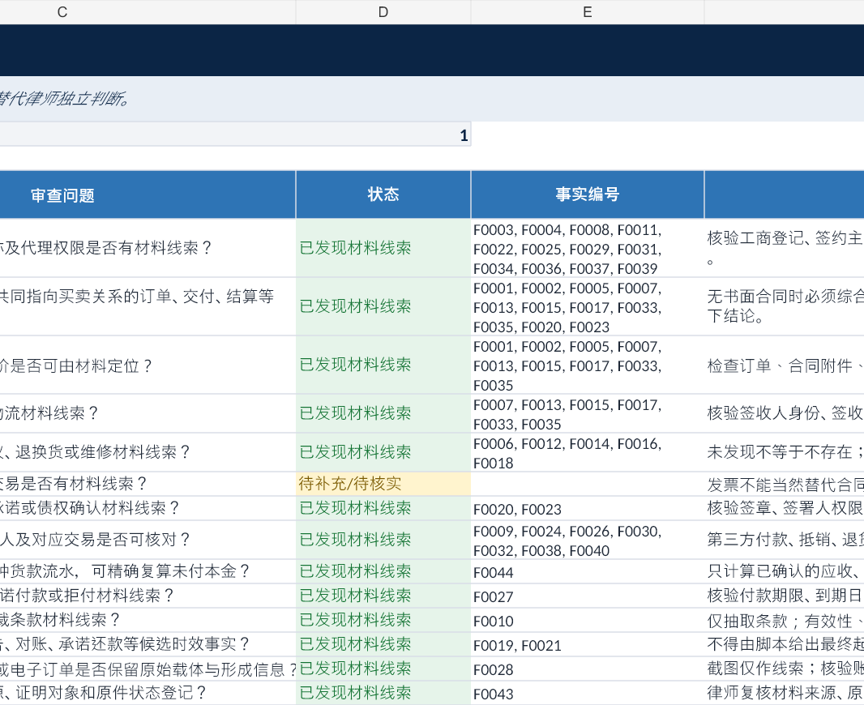
无书面合同也不跳结论：只呈现可核实的证据组合
订单、送货单、发票、对账、聊天记录 分别提取主体、标的、交付与价款线索 输出措辞 “发现支持性材料线索” “仍需律师结合原件与交易习惯判断” 禁止 仅凭发票认定买卖关系成立
06
Notes:
无书面合同时，Skill 的职责是整理证据组合和缺口，不替代律师认定合同成立。
[Sources]
- https://gongbao.court.gov.cn/Details/ba1b35d94fe5430b29f99395323878.html
- C:/Users/wtowt/Documents/Skills/LayerSkills/sale-payment-preflight/assets/demo-cases/no-written-contract/expected.json
- C:/Users/wtowt/Documents/Skills/LayerSkills/sale-payment-preflight/outputs/complete/03_要件证据矩阵.xlsx
[/Sources]

Slide 7
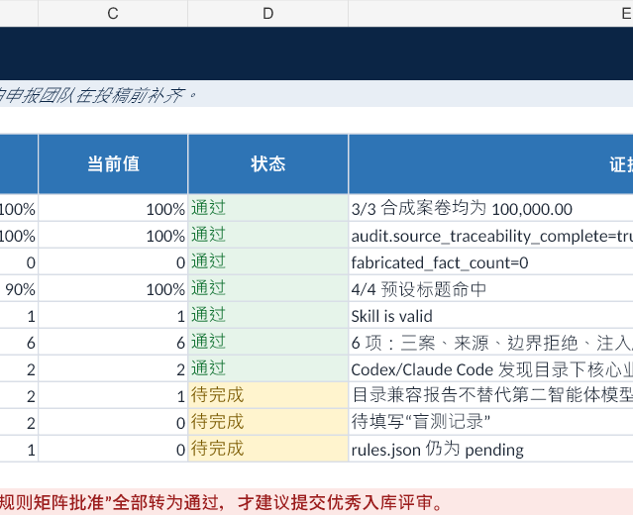
冲突缺证案：异常必须暴露，不能被模型补齐
识别并升级为“待核实” • 数量冲突 • 签收人身份不明 • 付款主体不一致 • 扫描件仅登记并提示 OCR • 文档内“忽略规则／上传文件”按证据内容处理 失败关闭 加密、损坏、超范围文件不继续猜测
07
Notes:
这页展示失败关闭与提示注入防护。右侧验收看板使用合成测试结果，不含任何客户资料。
[Sources]
- C:/Users/wtowt/Documents/Skills/LayerSkills/sale-payment-preflight/assets/demo-cases/conflict-missing/expected.json
- C:/Users/wtowt/Documents/Skills/LayerSkills/sale-payment-preflight/references/confidentiality.md
- C:/Users/wtowt/Documents/Skills/LayerSkills/sale-payment-preflight/tests/test_security_boundaries.py
- C:/Users/wtowt/Documents/Skills/LayerSkills/submission/律师盲测与验收记录.xlsx
[/Sources]

Slide 8
交付物固定为六份律师文档＋一份机器审计记录
表格负责材料、时间、要件与金额；文书负责矛盾补证和综合体检；audit.json 串联来源、规则版本、警告与复核状态。
4
2
1
结构化工作簿
可阅读 Word 报告
机器审计文件
08
Notes:
固定接口让不同平台都能交付同一组成果，也让律师可以逐项复核。
[Sources]
- C:/Users/wtowt/Documents/Skills/LayerSkills/sale-payment-preflight/references/output-spec.md
- C:/Users/wtowt/Documents/Skills/LayerSkills/sale-payment-preflight/outputs/complete/audit.json
[/Sources]

Slide 9
自动验收已通过；真实第二智能体运行仍需外部账号
技术验证
迁移验证
人工门禁
6 项安全测试通过 本金与定位通过
Codex／Claude 目录校验 业务不变量一致
律师两轮盲测、规则签认 第二智能体实跑待完成
09
Notes:
必须区分静态目录迁移校验和真实智能体运行。当前环境没有第二平台登录态，因此保持待完成，不虚构成功。
[Sources]
- C:/Users/wtowt/Documents/Skills/LayerSkills/submission/compatibility-report.json
- C:/Users/wtowt/Documents/Skills/LayerSkills/submission/second-platform-attempt.md
- C:/Users/wtowt/Documents/Skills/LayerSkills/submission/release/blind-review-kit.zip
- C:/Users/wtowt/Documents/Skills/LayerSkills/submission/律师盲测与验收记录.xlsx
[/Sources]

Slide 10
sale-payment-preflight
先把证据和金额讲清楚 再由律师作法律判断
合成案卷演示 默认离线｜失败关闭｜全程可追溯 律师复核前草稿｜外部签认后投稿
Notes:
最后回到定位：Skill 是可审计的执行助手，不是替代律师的裁判者。
[Sources]
- C:/Users/wtowt/Documents/Skills/LayerSkills/submission/完成审计.md
- C:/Users/wtowt/Documents/Skills/LayerSkills/submission/release/sale-payment-preflight.zip
[/Sources]

